Slide 1
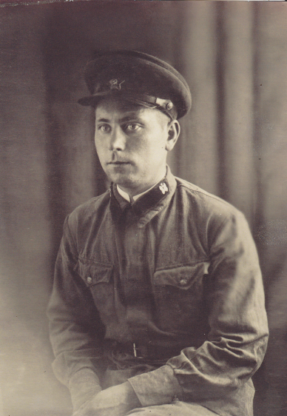
Исследовательская работа «Боевой путь моего прадеда»
Выполнила: Безина Злата Владимировна, ученица 4 «Л» класса ГБОУ города Москвы «Школа № 2033» Руководитель: Петрук Марина Германовна, учитель начальных классов 2023-2024 уч. г.

Slide 2
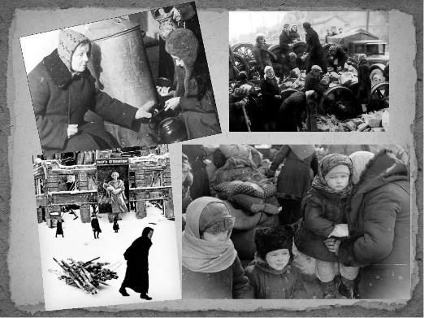
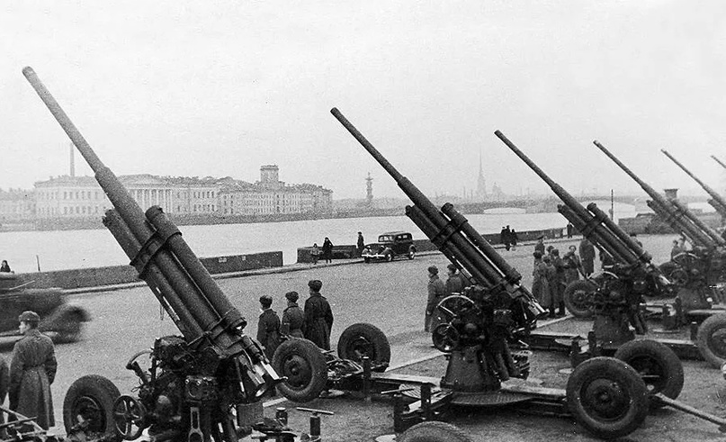
Содержание
Введение
Актуальность темы
Цель проекта. Задачи проекта
Объект исследования. Предмет исследования
Гипотеза. Методы исследования
Теоретическая часть:
1. Историческая справка
2. Чтение книг по теме
Практическая часть
Заключение
Источники

Slide 3
Введение
Мой прадедушка Ковальчук Сергей Кириллович был участником обороны Ленинграда в годы Великой Отечественной Войны 1941-1945гг.
Свой проект я хотела бы посвятить юбилейной дате: 80-летие полного освобождения Ленинграда от фашистской блокады, которая отмечается 27 января 2024 г.

Slide 4
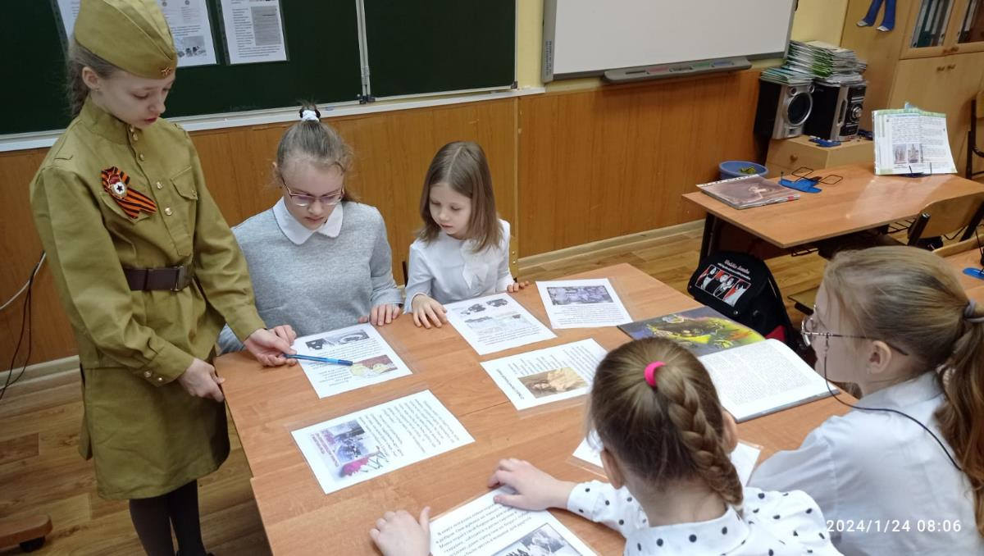
Актуальность темы
Недавно я прочитала книгу Г. Черкашина «Кукла». Из этой книги я узнала о блокаде Ленинграда. Я стала интересоваться этой темой.

Slide 5
Цель проекта
Мне захотелось побольше узнать о моём прадедушке, ведь он был защитником Ленинграда.
Задачи проекта
Я решила найти информацию о том, где, в каких войсках воевал мой прадедушка, когда был призван, какой у него был боевой путь, какое было звание, какие награды.

Slide 6
Объект исследования
Судьба героя нашей семьи, моего прадедушки Ковальчука Сергея Кирилловича.
Предмет исследования
Исторические события, участником которых был мой прадед.

Slide 7
Гипотеза
Как говорит семейная история, мой прадед мог быть шофёром на «Дороге жизни». И я хочу в этом убедиться.
Методы исследования
Поиск архивной информации на военно-исторических сайтах. Чтение книг о блокаде Ленинграда. Чтение статей в интернете о освобождении Ленинграда.

Slide 8
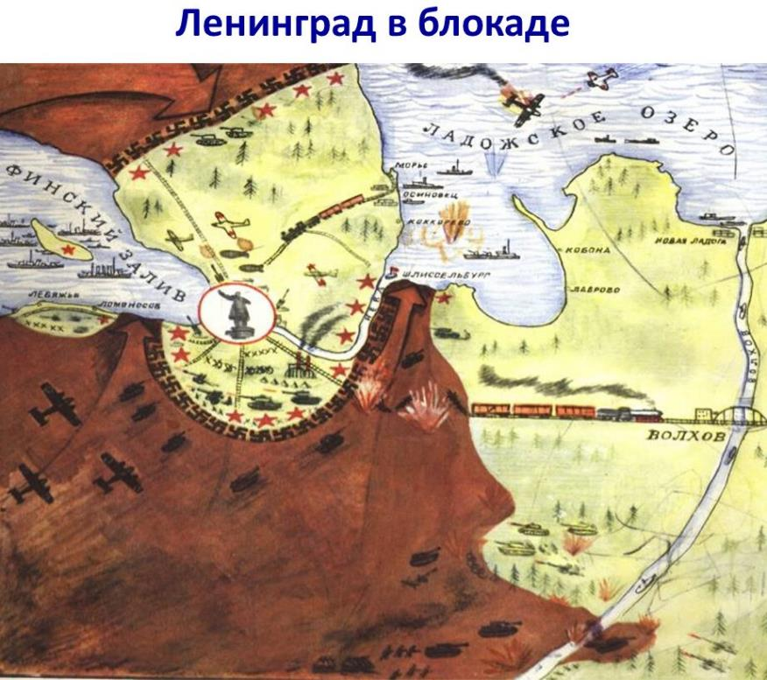
Теоретическая часть
8 сентября 1941 года началась блокада Ленинграда и продолжалась ровно 871 день. На этом рисунке показано, как был окружён город гитлеровскими войсками. Все пути на суше были захвачены фашистами. Из города нельзя было выехать ни на поезде, ни на машине. Днём и ночью немцы бомбили и обстреливали Ленинград. А в городе наступил голод.

Slide 9
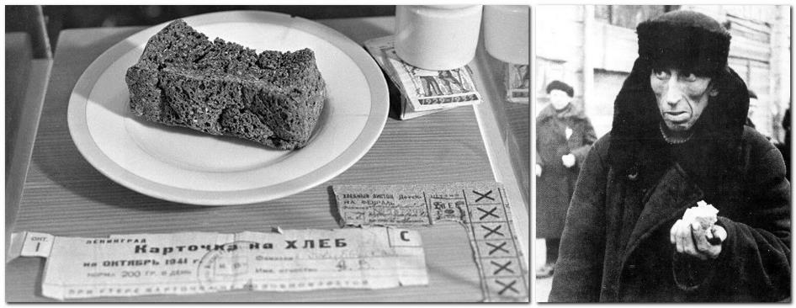
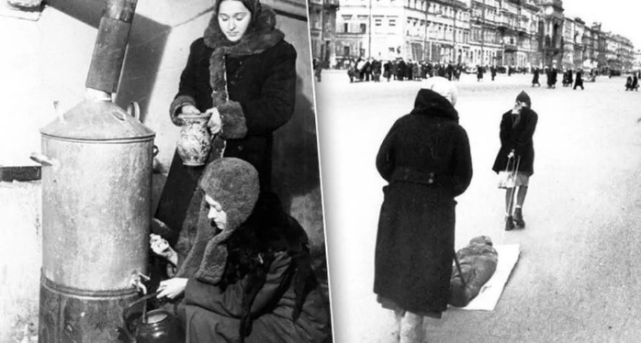
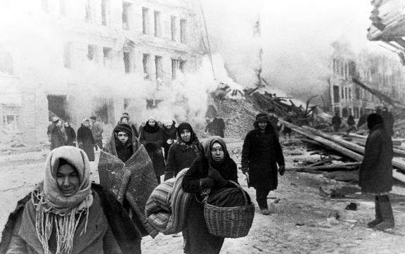
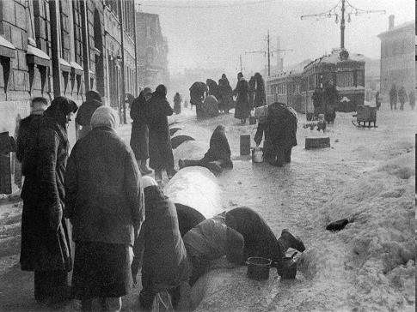
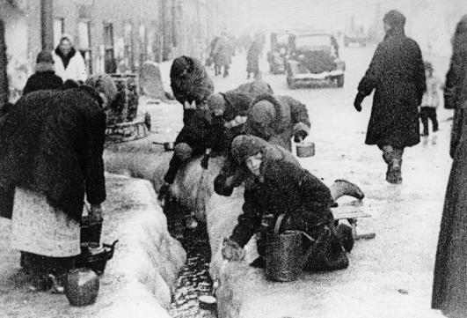
Ленинград, находящийся в блокаде, мужественно держался. Зима 1941-1942 годов была самая суровая. От голода и холода погибли сотни тысяч мирных жителей города.

Slide 10
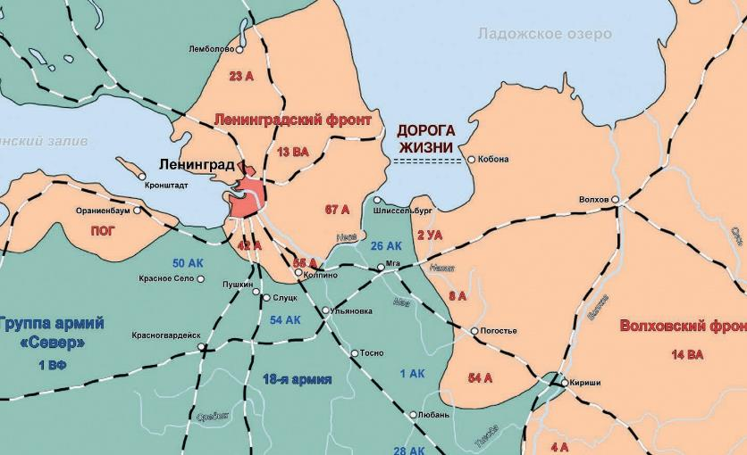
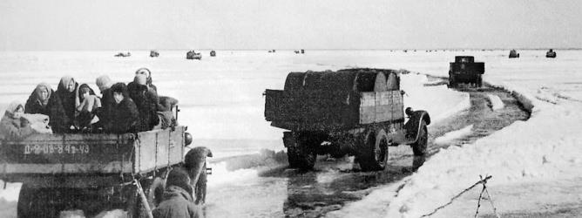
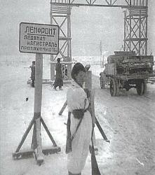
Единственной дорогой, связывавшей город и Большую землю была «Дорога Жизни». Летом это был водный путь, а зимой – ледовый. Эта дорога спасла от голода многих ленинградцев в страшную зиму 1942 года. Поэтому ей дали такое название. Ещё через неё в город привозили боеприпасы для солдат, горючее для танков, уголь для электростанций, медикаменты для госпиталей. Вывозили из города раненых, больных и детей.

Slide 11
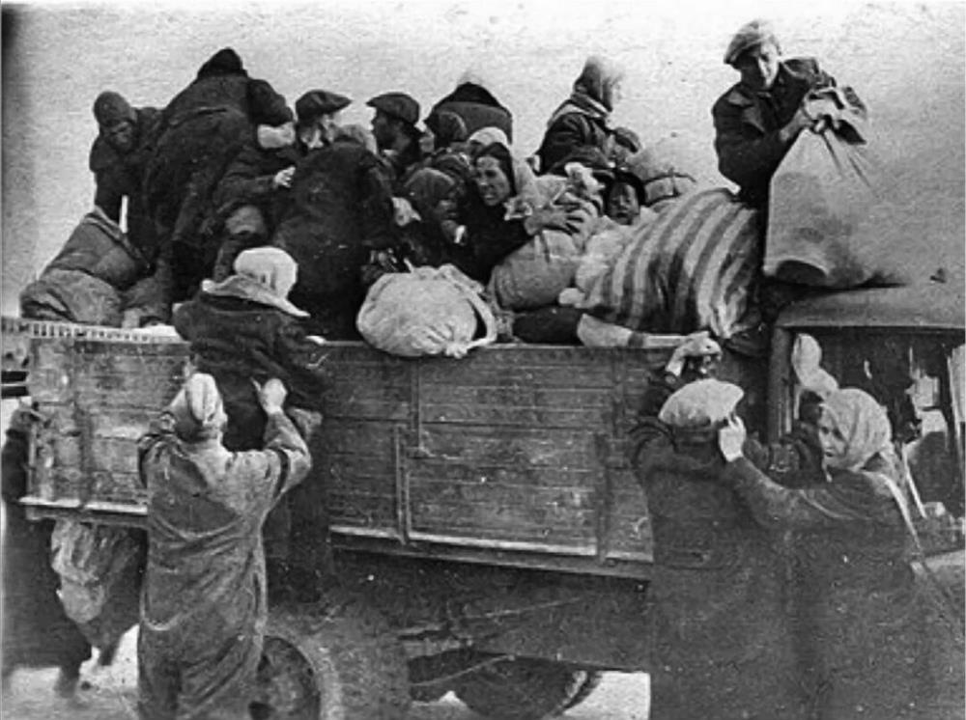
Когда я читала книгу Г. Черкашина «Кукла» и в ней описывалось, как герои так же покидают город по Дороге Жизни, передо мной ярко возникали образы ленинградцев, уезжающих на «полуторках» по замёрзшему Ладожскому озеру на Большую землю. Я представляла, что вот так же и мой прадедушка мог перевозить на своей машине жителей блокадного Ленинграда.

Slide 12
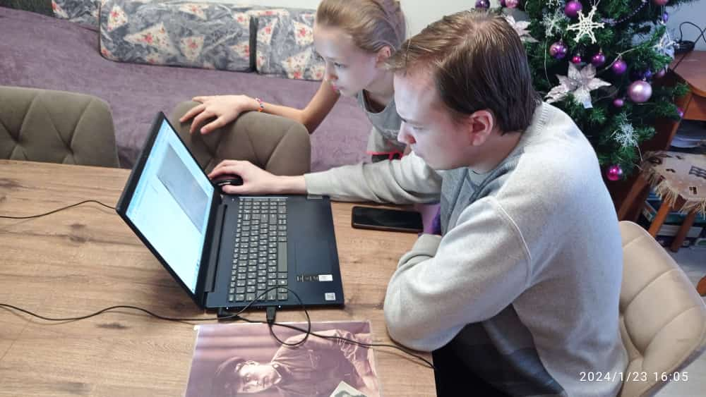
Практическая часть
Мы с моим старшим братом Стёпой решили найти какие-нибудь сведения о нашем прадедушке. На сайте «Память народа» мы нашли рассекреченные в 2007 году архивные документы.

Slide 13
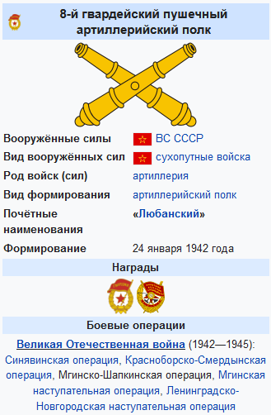
Из этих документов мы узнали, что наш прадед Ковальчук Сергей Кириллович 1915г.р. был призван в ряды рабоче-крестьянской Красной Армии (РККА) в июне 1941г. Киржачским районным военным комиссариатом (РВК), Ивановской области, Киржачского района. Воинское звание имел гвардии рядовой красноармеец. Был шофёром паркового взвода 8-го Гвардейского Артиллерийского Любанского Краснознамённого полка.

Slide 14
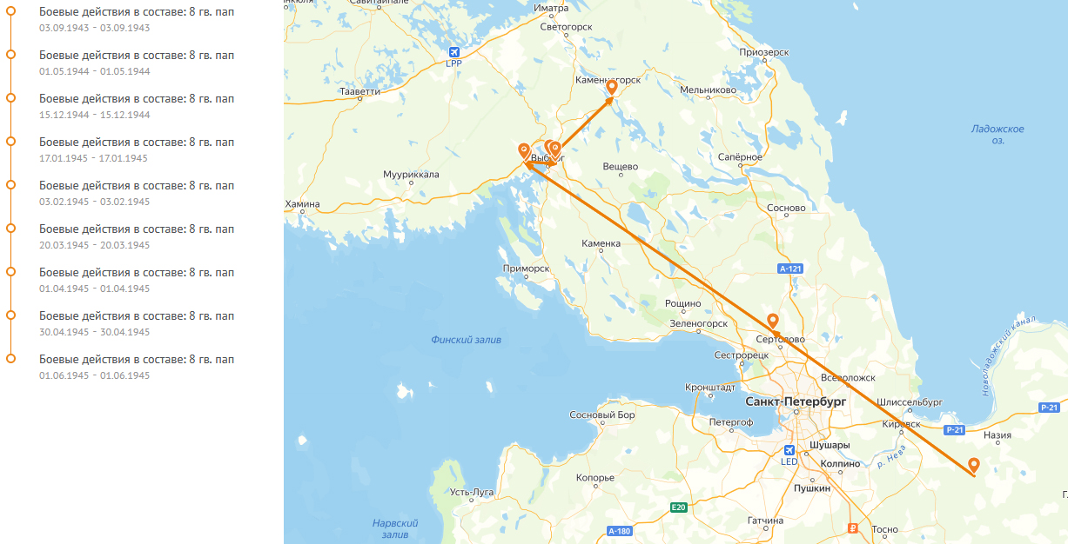
На сайте «Память народа» мы нашли боевой путь его части

Slide 15
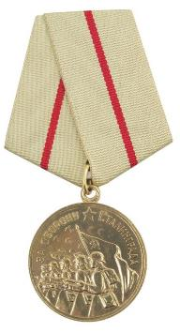
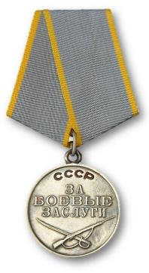
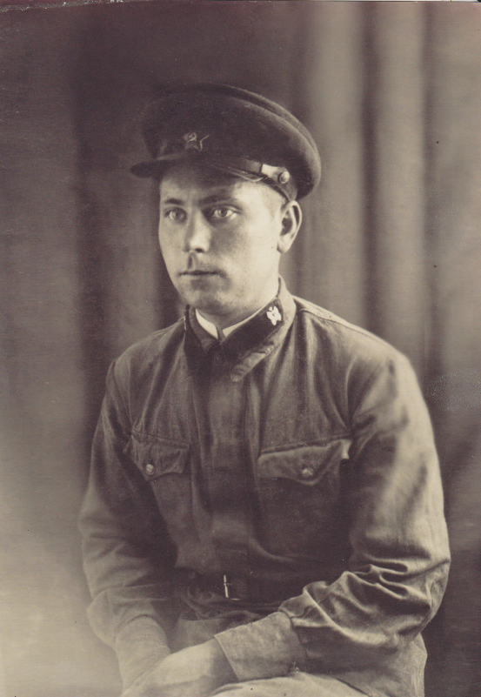
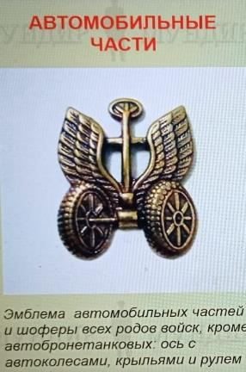
Это фотография моего прадеда. Здесь ему 27 лет. На обороте есть подпись: Ленинград 1942 год. На воротничке - петлицы автомобильных войск. Ещё у нас дома бережно хранятся его медали: «За оборону Ленинграда», «За боевые заслуги».

Slide 16
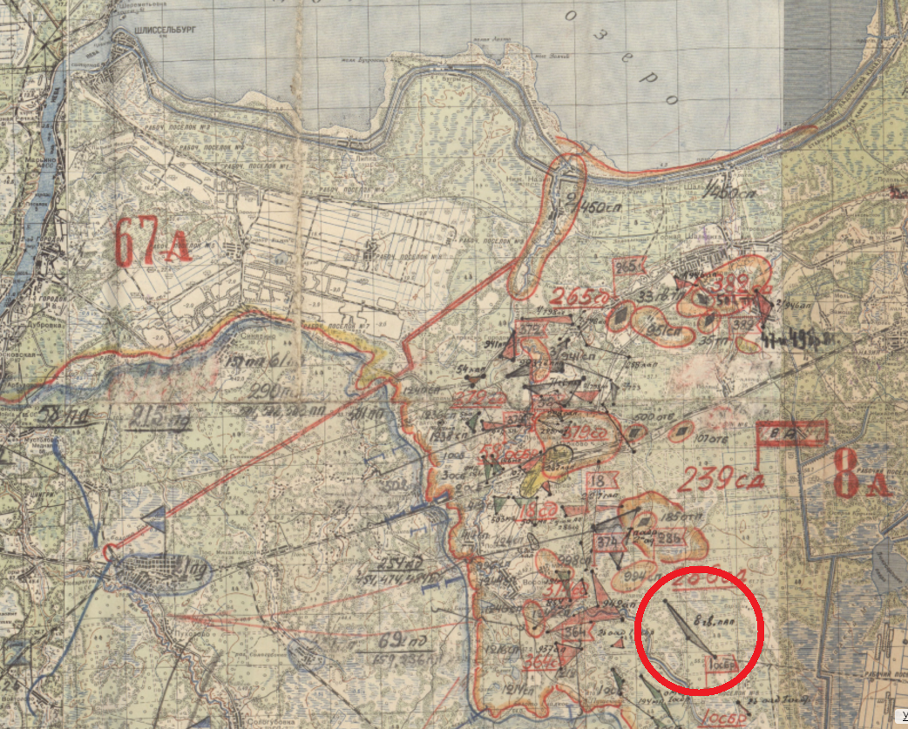
Это архивная карта, которую мы нашли. Здесь видно положение войск Волховского фронта на 03.09.1943г. На ней красным кружком мы обозначили расположение дедушкиного 8-го Гвардейского Артиллерийского полка.

Slide 17
В Википедии мы прочитали информацию об истории формирования полка. В каких военных операциях он участвовал. Все эти операции были Битвой за Ленинград. В том числе Ленинградско-Новгородская операция с 14 января – по 1 марта 1944г. Итогом которой было полное снятие блокады Ленинграда.

Slide 18
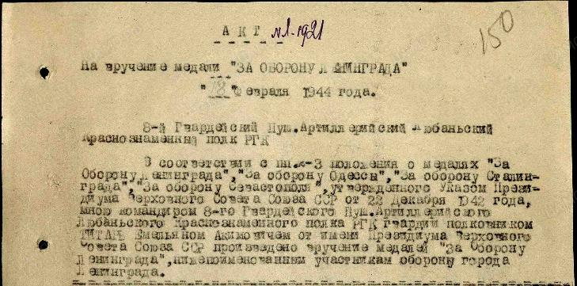
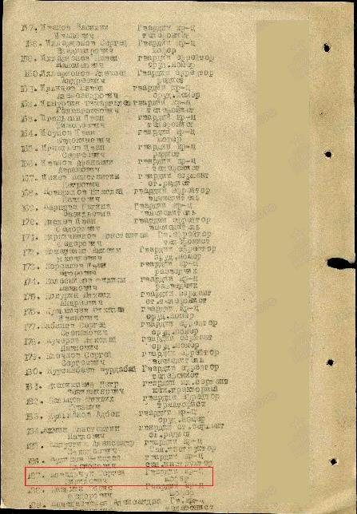
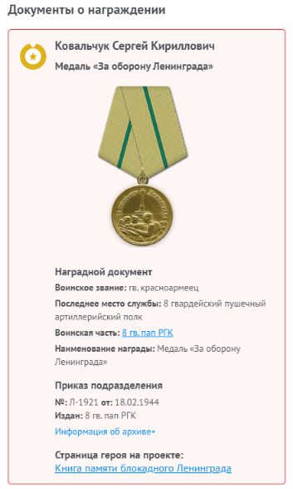
Награды
Это Акт на вручение медали «За оборону Ленинграда» от 18 февраля 1944 года. В нём написано: В соответствии с пп.2-3 положения о медалях «За оборону Ленинграда», «За оборону Одессы», «За оборону Сталинграда», «За оборону Севастополя», утверждённого Указом президиума Верховного Совета Союза ССР от 22 декабря 1942 года, мною, командиром 8-го Гвардейского Пуш. Артиллерийского Любаньского Краснознаменного полка РГК гвардии полковником Титарь Емельяном Акимовичем от имени Президиума Верховного Совета Союза ССР произведено вручение медалей «За оборону Ленинграда», нижепоименнованным участникам обороны города Ленинграда.

Slide 19
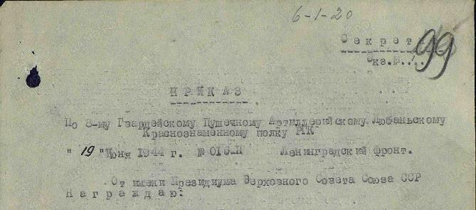
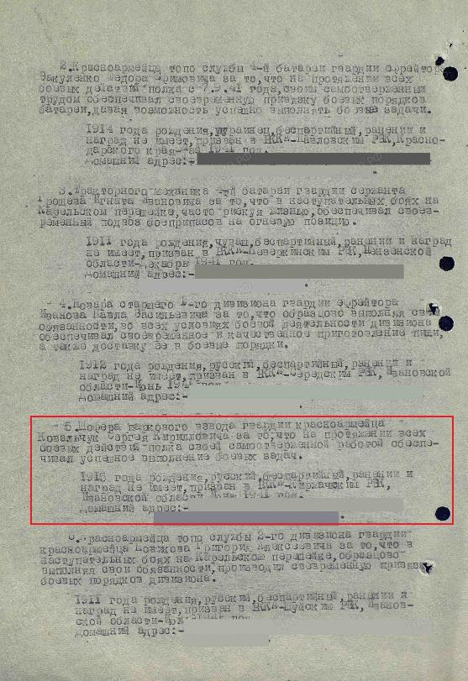
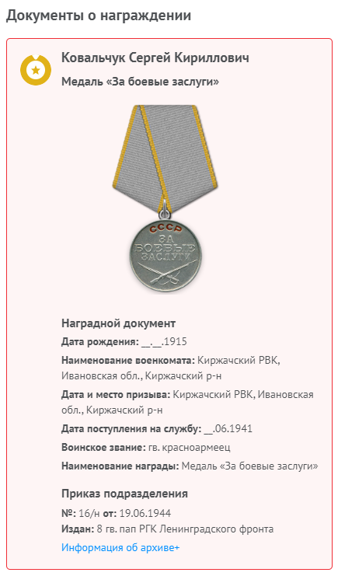
Награды
Это приказ по 8-му Гвардейскому Пушечному Артиллерийскому Любанскому Краснознамённому полку РГК от 19 июня 1944 года от имени Президиума Верховного Совета СССР о награждении медалью «За боевые заслуги» шофёра паркового взвода гвардии красноармейца – Ковальчук Сергея Кирилловича за то, что на протяжении всех боевых действий полка своей самоотверженной работой обеспечивал успешное выполнение боевых задач.
1915 года рождения, русский, беспартийный, ранений и наград не имеет, призван в РККА Киржачским РВК, Ивановской области. Июнь 1941 год.

Slide 20
Заключение
Теперь я больше знаю о героической истории своей Родины и о судьбе моего прадеда, который был защитником Ленинграда!
К сожалению, документов, подтверждающих информацию о том, что Ковальчук Сергей Кириллович был шофёром именно на Дороге жизни нам пока найти не удалось. Но я продолжу поиск информации о нём. Верю, что обязательно найду!
Горжусь, что моему прадедушке выпала честь быть участником таких значимых для истории нашей страны событий!

Slide 21
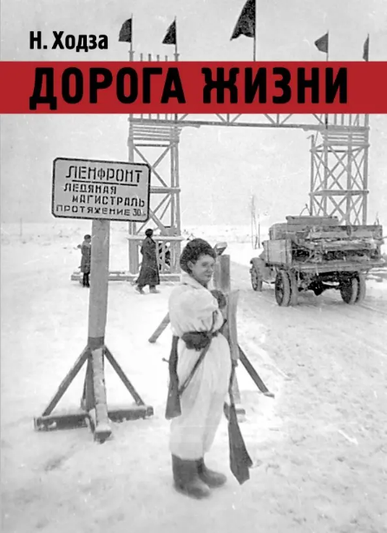
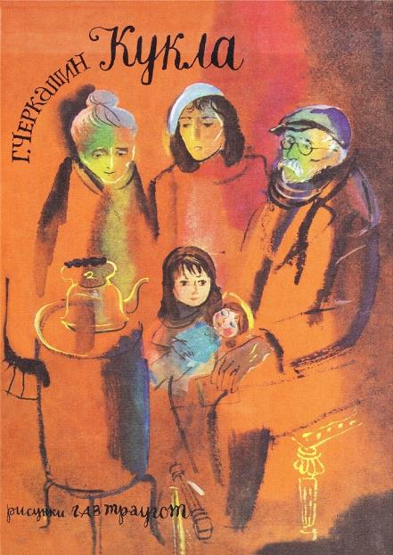
Источники
Детские книги о блокаде Ленинграда:
1. Г. Черкашин «Кукла»
2. Н. Ходза «Дорога жизни»
3. В. Карасёва «Кирюшка»
4. Э. Фонякова «Хлеб той зимы»
Сайт: Память народа
Сайт: Подвиг народа
Онлайн проект: Книга памяти блокадного Ленинграда
Проект в главном храме Вооружённых сил России: Дорога памяти
Википедия: 8-ой Гвардейский Пушечный артиллерийский полк

